Slide 1
근세 일본의 사회
금융보험학과 21513960 이*형

Slide 2
1
도쿠가와 츠나요시
2
도쿠가와 이에노부
목차
3
도쿠가와 이에쓰구
4
동영상

Slide 3
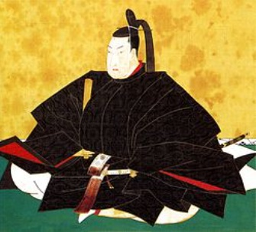
1
도쿠가와 츠나요시
에도막부의 제 5대 쇼군
1680년 ~ 1709년 까지 약30년 동안 재임
도쿠가와 정권이 자리잡은
안정된 시기
전의 공포정치를 풀어주고
문치주의로의 전환
(1646.2.23~1709.2.19)

Slide 4
1
도쿠가와 츠나요시
에도막부의 제 5대 쇼군
유학적 이데올로기의 확립을 위해
유시마 성당을 세워 고위 관료들의
자제가 다닐수 있도록 함
전국에 조사관을 파견해
부정부패 관리 처벌
인재선별에는 능력주의
정책을 사용
(1646.2.23~1709.2.19)

Slide 5
1
도쿠가와 츠나요시
동물 애호가 쇼군 (犬)
1685년 ‘쇼군이 지나가도 고양이가 다녀도 괜찮다
앞으로는 묶어두지 않아도 된다.’ 라는 법령 발표.
츠나요시 쇼군의 어머니가 독실한 불교신자.
적자인 후계자 아들이 생기지 않자
태어나기를 바라는 마음
살생을 금하고 선행을 쌓아야 한다.

Slide 6
1
도쿠가와 츠나요시
동물 애호가 쇼군 (犬)
1687년 동물의 살생을 금지하는
‘쇼루이와레미노레이(생류연령, 生類憐令) 법령 발표.
닭, 조개 새우 요리를 금지.
어떤 생물이든 학대하면 인간 처벌.
개나 고양이 죽였다가 죽은사람 1만명.

Slide 7
1
도쿠가와 츠나요시
동물 애호가 쇼군 (犬)
1692년 ‘강아지는 말이나 사람에게 밟히지 않도록 개집에 넣어둘것’’
개에게 지나칠 만큼 관대하였다.(츠나요시 쇼군이 개띠)
개를 때리거나 죽이는건 당연 금지.
개가 병으로 죽어도 주인 처벌.

Slide 8
1
도쿠가와 츠나요시
동물 애호가 쇼군 (犬)
1694년 ‘개를 버리지 말 것’ , ‘버려진 개는 주운 사람이 길러라’
100만평 넓이의 유기견 보호시설 건설.
개를 먹이는데 연간 금 9만8천냥. (막부 수입 10%)
야행시에는 귀한 고래기름으로 등불을 밝힘.

Slide 9
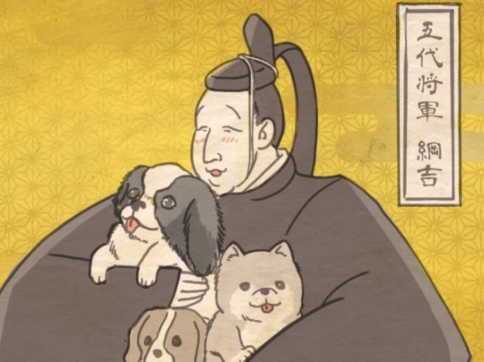
1
도쿠가와 츠나요시
실제로 일어난 사건들의 목록
비둘기에게 돌 던진 사람 유배
달걀 먹다 걸리면 처벌
새가 둥지를 튼 나무를 벌채하면 처벌
평정소(대법원) 앞에서 개들끼리 싸우다 죽었는데 말리지 않은 관료들이 처벌
아들의 병에 특효가 있다고 해서 제비를 잡아 아들에게 먹인 아버지는 처형, 아들은 추방

Slide 10
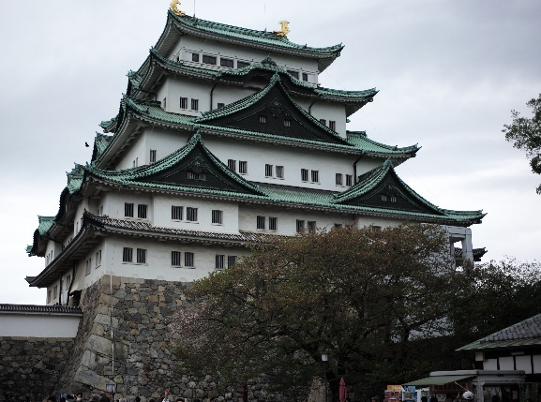
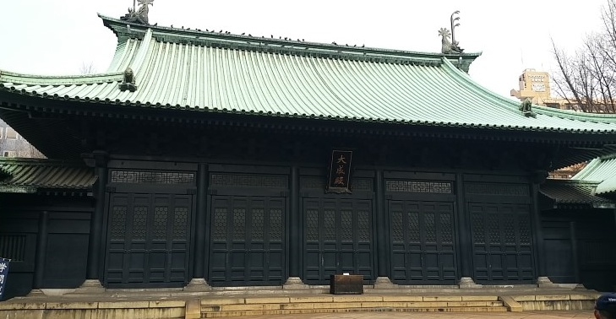
1
도쿠가와 츠나요시
에도막부의 제 5대 쇼군
유시마 성당
나고야 성

Slide 11
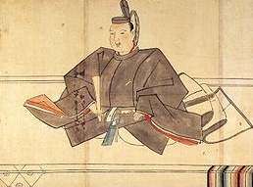
2
도쿠가와 이에노부
에도막부의 제 6대 쇼군
1709년 ~ 1712년 까지 약3년 동안 재임
전 쇼군인 츠나요시가 시행한
생류연령 폐지
나머지 부분은 모두 계승
(1662.6.11~1712.11.12)

Slide 12
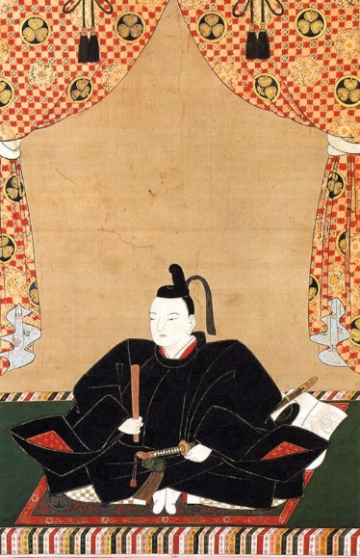
3
도쿠가와 이에쓰구
에도막부의 제 7대 쇼군
1713년 ~ 1716년 까지 약3년 동안 재임
일본 역사상 제일 어린 나이 쇼군 취임
소년 쇼군 이라고 불림
쇼토쿠의 개혁을 계속 추진
(1709.8.8~1716.4.30)

Slide 13
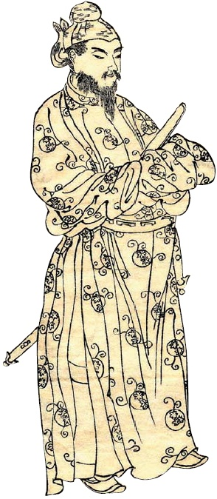
3
도쿠가와 이에쓰구
쇼토쿠의 개혁
생류연령 폐지. 서민들의 불만해소
유교의 덕치주의를 이상으로 삼아
문치 정치 실행

Slide 14
4
동영상
설명 보충을 위한 영상
도쿠가와 츠나요시 영상
https://www.youtube.com/watch?v=KjyVKFlWeQc

Slide 15
THANK YOU
감사합니다!

